Slide 1
目标检测的准备
实验：基于ONVIF协议IPC采集图像
杭州钛比科技有限公司
www.terabits.cn

Slide 2
课程目标
学习完本课程后，你将能够：
了解ONVIF协议、IPC的概念
利用程序获取IPC视频流并保存实时画面

Slide 3
实验介绍
实验环境
实验步骤
注意事项

Slide 4
/01
实验介绍

Slide 5
实验介绍
利用遵循ONVIF协议的网络摄像机（IPC）获取实时视频流
编写python程序采集训练模型所需的图像

Slide 6
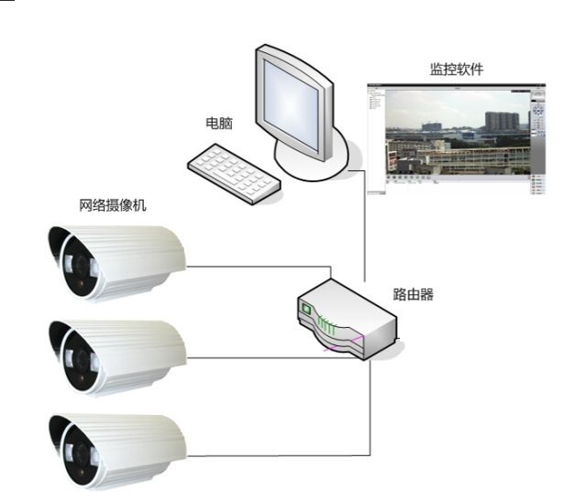
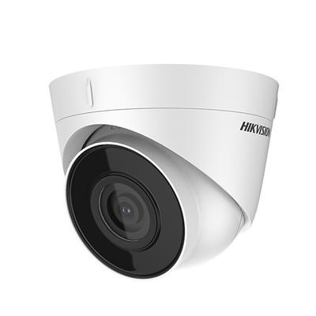
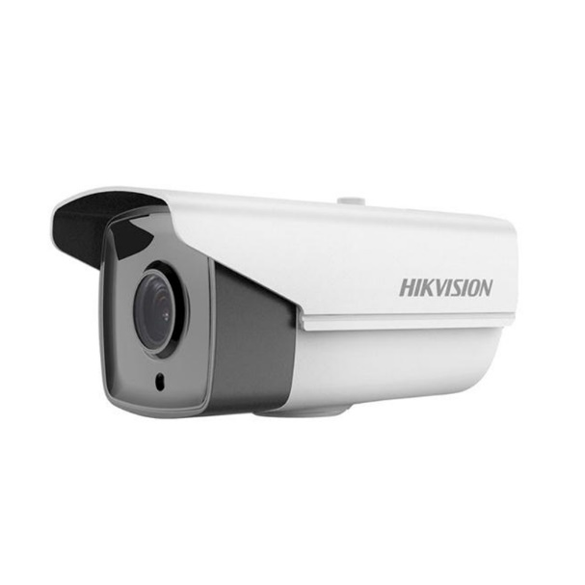
IPC
IPC（IP Camera，网络摄像机）：
  由网络编码模块和模拟摄像机组合而成
    网络编码模块将模拟摄像机采集到的模拟视频信号编码压缩成数字信号，从而可以直接接入网络交换及路由设备
    网络摄像机内置一个嵌入式芯片，采用嵌入式实时操作系统
  是传统摄像机与网络视频技术相结合的新一代产品

Slide 7
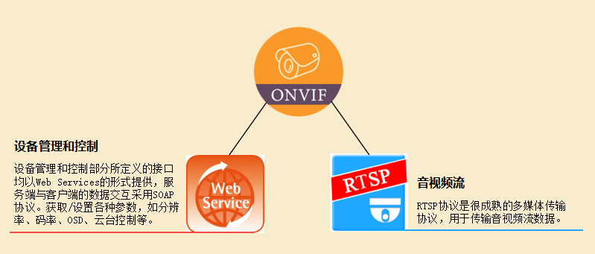
ONVIF协议
ONVIF（Open Network Video Interface Forum，开放型网络视频接口论坛）协议：
  规范描述了网络视频的模型、接口、数据类型以及数据交互的模式
  规范中设备管理和控制部分所定义的接口均以Web Services的形式提供
  每一个支持ONVIF规范的终端设备均须提供与功能相应的Web Service
  服务端与客户端的数据交互采用SOAP协议
  ONVIF中的其他部分比如音视频流则通过RTP/RTSP进行
Notes:
摄像头在我们的日常生活中可以说时随处可见。而在当下的时代，大多数摄像头都已经网络化，早期的网络摄像机硬件提供商都采用私有协议进行通讯。但随着时代的发展，摄像头的应用场景越来越多，各个摄像头的厂商也是百花齐放。私有协议终究会被淘汰。
为了解决这一困境，安讯士联合博世及索尼公司，共同制定了onvif（Open Network Video Interface Forum，开放型网络视频接口论坛）协议，规范描述了网络视频的模型、接口、数据类型以及数据交互的模式。
ONVIF规范中设备管理和控制部分所定义的接口均以Web Services的形式提供。每一个支持ONVIF规范的终端设备均须提供与功能相应的Web Service。ONVIF中的其他部分比如音视频流则通过RTP/RTSP进行，本实验使用的就是RTSP。

Slide 8

ONVIF协议
ONVIF以公开、开放的原则共同制定开放性行业标准
其显著的优势有：
  协同性：不同厂商所提供的产品，均可以通过一个统一的“语言”来进行交流。方便了系统的集成。
  灵活性：终端用户和集成用户不需要被某些设备的固有解决方案所束缚。大大降低了开发成本。
  质量保证：不断扩展的规范将由市场来导向，遵循规范的同时也满足主流的用户需求。
官方网址：https://www.onvif.org/about/member-list/
Notes:
ONVIF以公开、开放的原则共同制定开放性行业标准
ONVIF显著的优势有：
协同性：不同厂商所提供的产品，均可以通过一个统一的“语言”来进行交流。方便了系统的集成。
灵活性：终端用户和集成用户不需要被某些设备的固有解决方案所束缚。大大降低了开发成本。
质量保证：不断扩展的规范将由市场来导向，遵循规范的同时也满足主流的用户需求。
从ONVIF官网上可以了解到（https://www.onvif.org/about/member-list/），为适应各种不同的参与级别，ONVIF提供了不同等级的会员企业资格，其中不乏国内外著名的设备制造商与集成商，国内的华为、海康威视、浙江大华、波粒科技和佳信捷也是ONVIF论坛的高级会员。

Slide 9
ONVIF协议
以IPC摄像机为例：
  IPC是Web Services服务端，其提供的WEB服务接口需符合ONVIF协议规范
  开发的客户端通过ONVIF规范接口跟IPC通讯
可以完成的操作有：
  获取IPC的基本信息（厂家信息、版本信息等）
  修改IPC的系统日期、时间
  修改IPC的网络配置（IP、子网掩码等）
  获取/修改IPC摄像头的各种参数（视频分辨率、码率、帧率、OSD，云台控制等）
由于SOAP协议不适合传输音视频流，ONVIF规范中的传输音视频流采用的是已经很成熟的RTP/RTSP多媒体传输协议。
可以理解为：IPC的各种参数获取/配置都是通过ONVIF协议实现，而音视频流多媒体传输采用的是RTP/RTSP协议实现。
Notes:
拿IPC摄像头来说，IPC是Web Services服务端，其提供的WEB服务接口需符合ONVIF协议规范（这些接口在ONVIF规定的WSDL文档中），我们开发的客户端通过这些ONVIF规范接口跟IPC通讯，比如：获取IPC的基本信息（厂家信息、版本信息等）；修改IPC的系统日期、时间；修改IPC的网络配置（IP、子网掩码等）；获取/修改IPC摄像头的各种参数（视频分辨率、码率、帧率、OSD，云台控制等）；由于SOAP协议不适合传输音视频流，ONVIF规范中的传输音视频流采用的是已经很成熟的RTP/RTSP多媒体传输协议。简单粗暴的理解：IPC的各种参数获取/配置都是通过ONVIF协议实现，而音视频流多媒体传输采用的是RTP/RTSP协议实现。

Slide 10
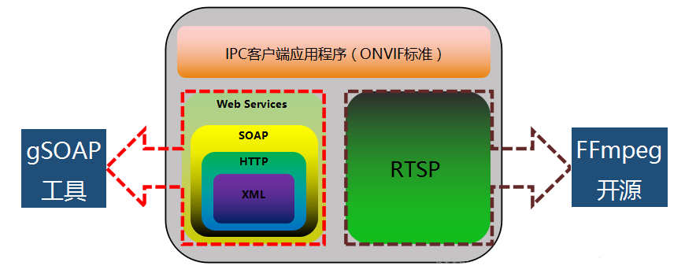
IPC开发流程
ONVIF协议部分由gSOAP工具自动生成代码框架
RTSP音视频传输部分采用开源的FFmpeg
Notes:
本实验不涉及ONVIF协议部分的改动，仅使用RTSP获取视频流进行应用。

Slide 11

FFmpeg
FFmpeg是一套可以用来记录、转换数字音频、视频，并能将其转化为流的开源计算机程序。
能够实现的功能有：
  音视频采集
  音视频编码、解码
  音视频播放
  视频播放、缩放等
  音视频格式转换（如MP4转为AVI等）
  音视频网络流读取（如RTSP等）

Slide 12
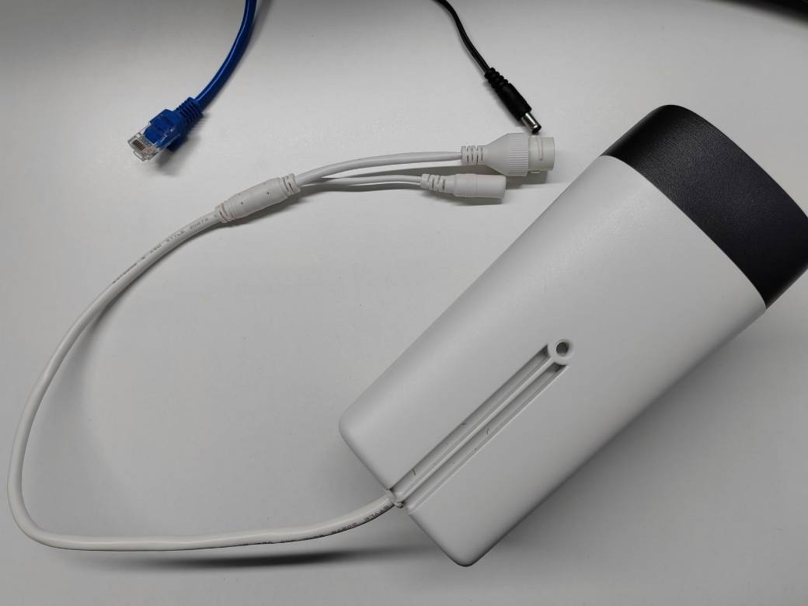
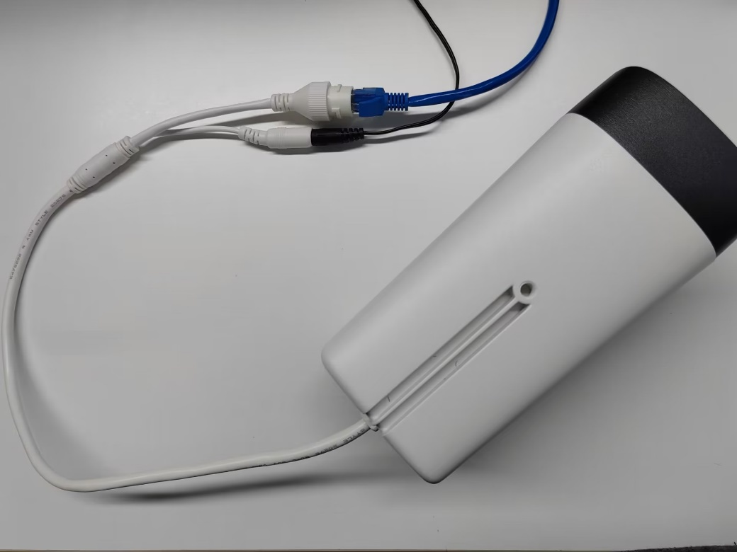
海康IPC
本实验使用海康威视IPC进行实验。在实验进行前，我们需要先启动海康IPC设备。
  连接电源线
  连接网线（和PC机位于同一网段下）
连接完成后自动开机，开机比较缓慢，需要等待一段时间。

Slide 13
/02
实验环境

Slide 14
实验环境
运行Windows系统的PC机一台，其中包含：
  Python，版本3.6，其中包含：
    计算机视觉Opencv库，版本3.4.2.17
    numpy库，版本1.19.2
    操作系统交互库os
遵循ONVIF通信协议的海康威视IPC一台
注：请确保PC机与IPC位于同一网段下。

Slide 15
/03
实验步骤

Slide 16
实验步骤
IPC的使用及初始化
安装必需的库
程序代码介绍
修改并运行程序

Slide 17
实验流程
IPC的使用及初始化
安装必需的库
程序代码介绍
修改并运行程序

Slide 18

IPC的使用及初始化
安装海康威视官方设备网络搜索软件，安装步骤较简单，直接按流程进行即可。
接受软件使用许可协议后点击下一步：

Slide 19

IPC的使用及初始化
选择安装语言，默认选择简体中文，点击下一步：

Slide 20
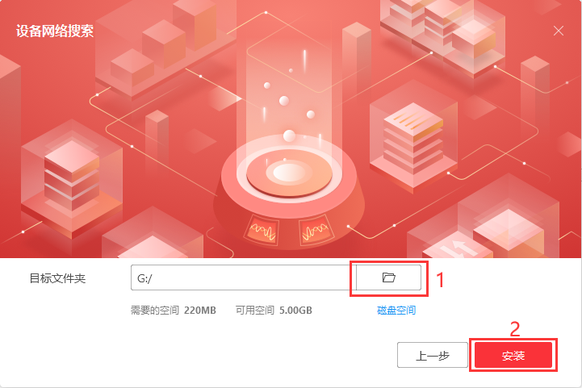
IPC的使用及初始化
选择安装路径，根据情况自己选择后，单击安装：

Slide 21

IPC的使用及初始化
完成安装界面：

Slide 22
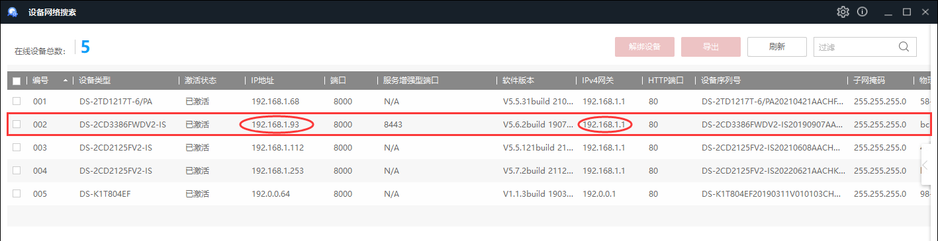
IPC的使用及初始化
安装完成后运行该应用程序，界面如图5所示，程序会自动获取同一网段下的海康IPC设备。
上图显示了所有在线设备的IP地址、网关、HTTP端口等。我们需要获取的信息是设备的IP地址，并且验证PC机与IPC位于同一网段下。

Slide 23
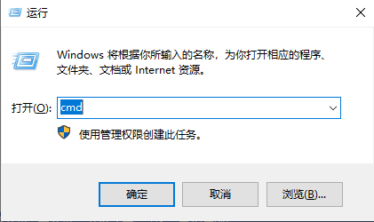
IPC的使用及初始化
验证PC机与IPC位于同一网段下：
  Windows+R组合键打开运行，输入cmd后回车打开命令提示符：

Slide 24
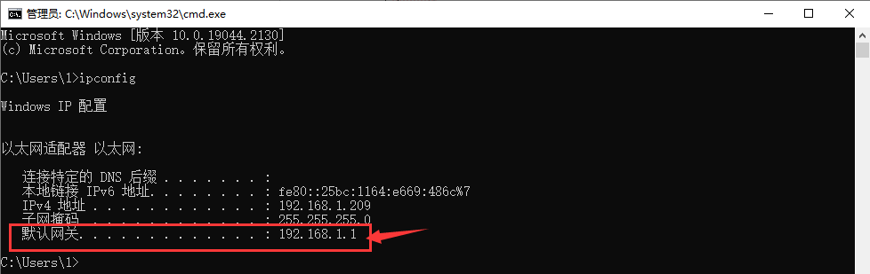
IPC的使用及初始化
在命令提示符下输入指令获取网关信息：
  ipconfig
显示的信息可能如下图所示，将“默认网关”与之前查找到的IPC设备IPv4网关进行对比，如果相同则说明位于同一网段下。

Slide 25
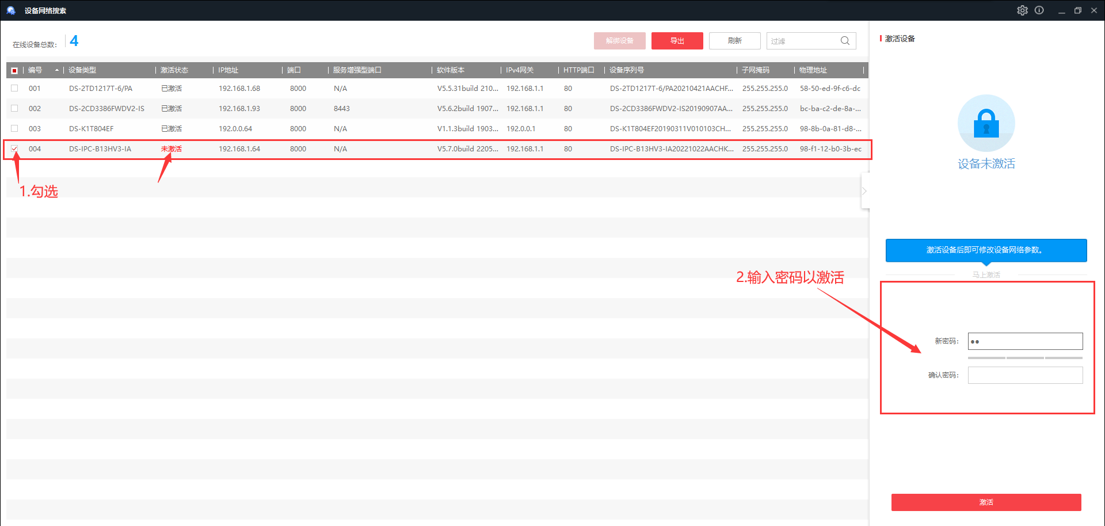
IPC的使用及初始化
如果设备是第一次使用，还需要进行设备初始化。设备的激活状态会显示为“未激活”，我们需要勾选该设备，打开右边栏重置密码进行初始化设置。
Notes:
本实验中设备初始化密码均为“terabits123456”。

Slide 26
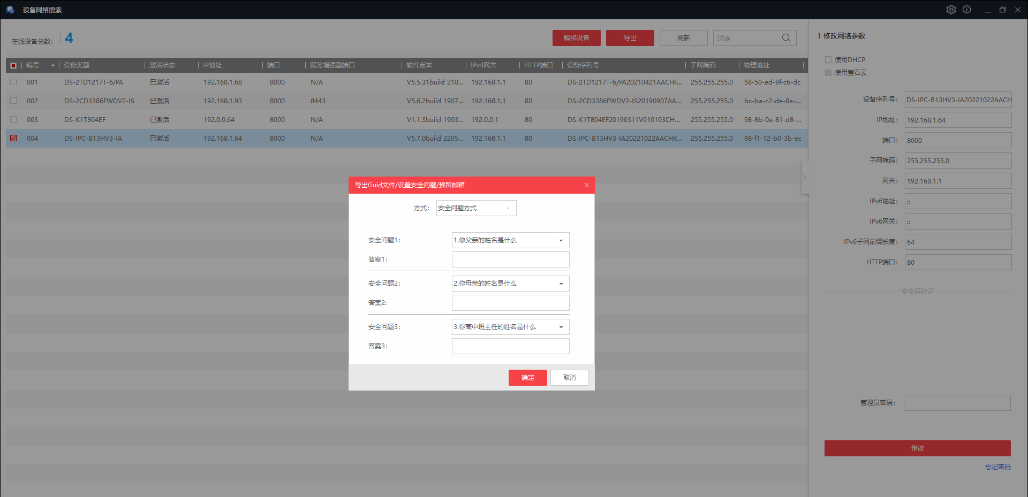
IPC的使用及初始化
设置完毕后点击“激活”，会弹出设置安全问题的选项，本实验演示时选择了“取消”，如果是个人设备则可以通过设置安全问题对设备进一步加密：

Slide 27
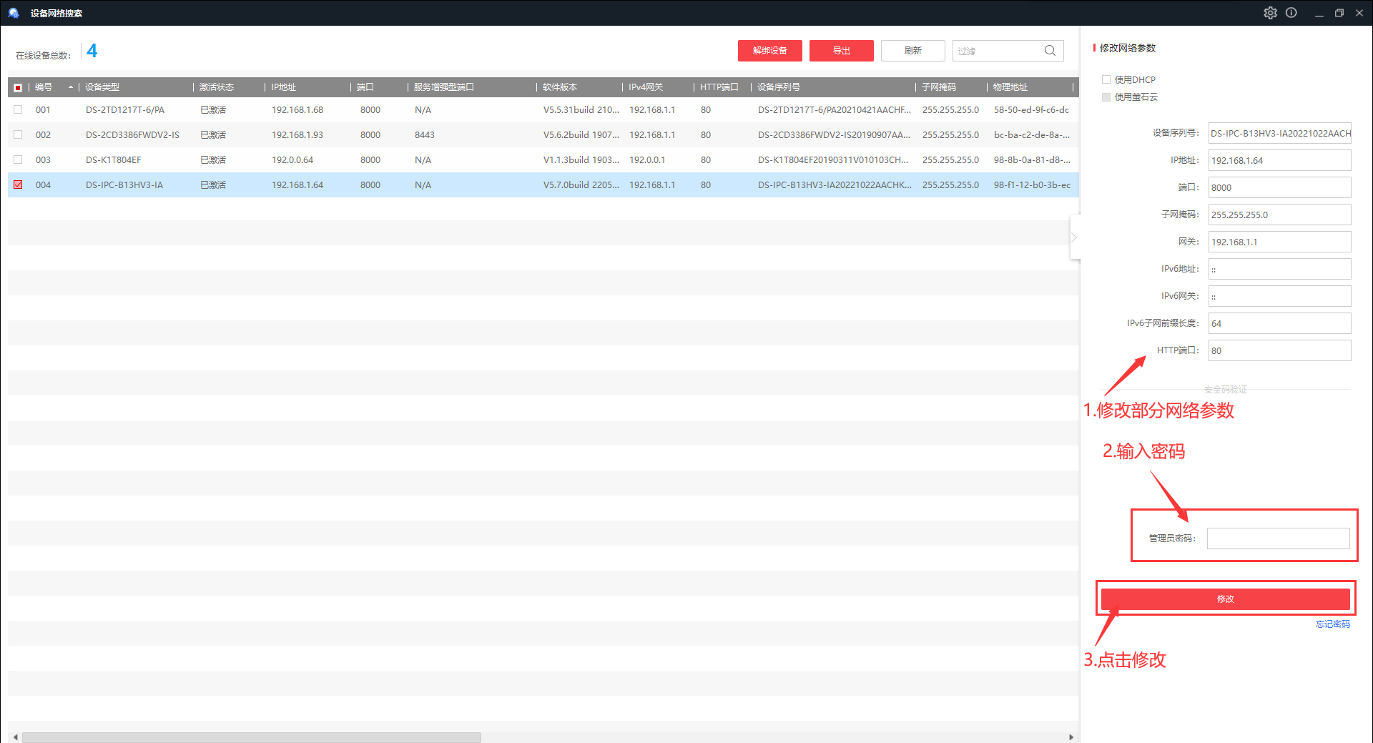
IPC的使用及初始化
可以发现该设备已经激活，此外还可以通过输入密码修改设备的部分网络参数：

Slide 28
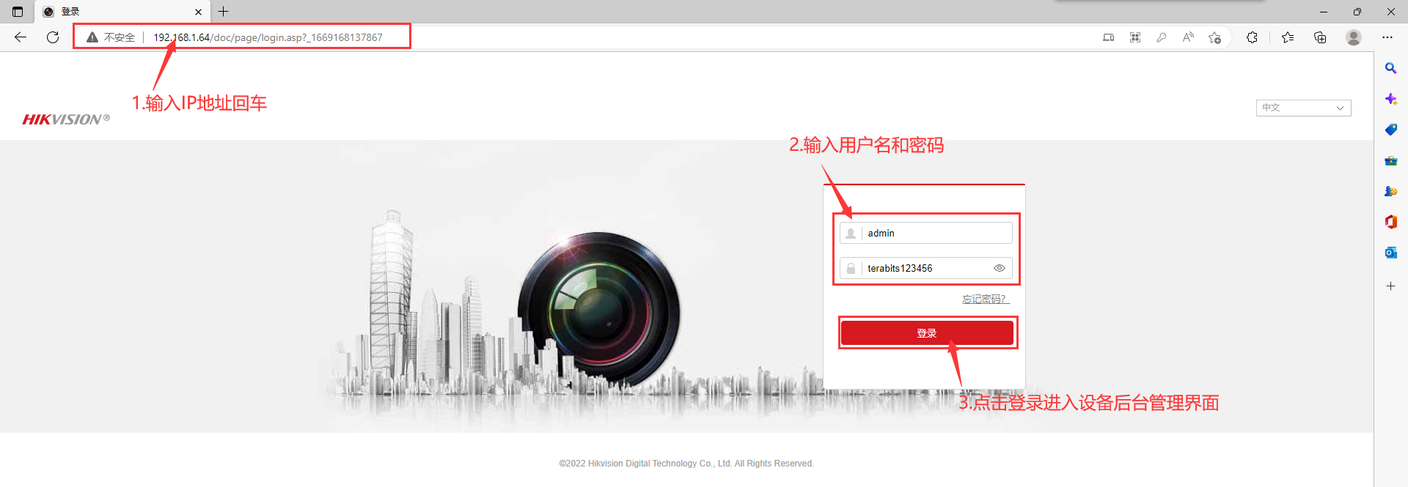
IPC的使用及初始化
打开浏览器，直接输入该设备的IP地址，可以进入后台界面（PC机和设备须在同一网段下），输入用户名“admin”和刚才初始化的密码“terabits123456”，以管理员身份进入后台管理界面：

Slide 29
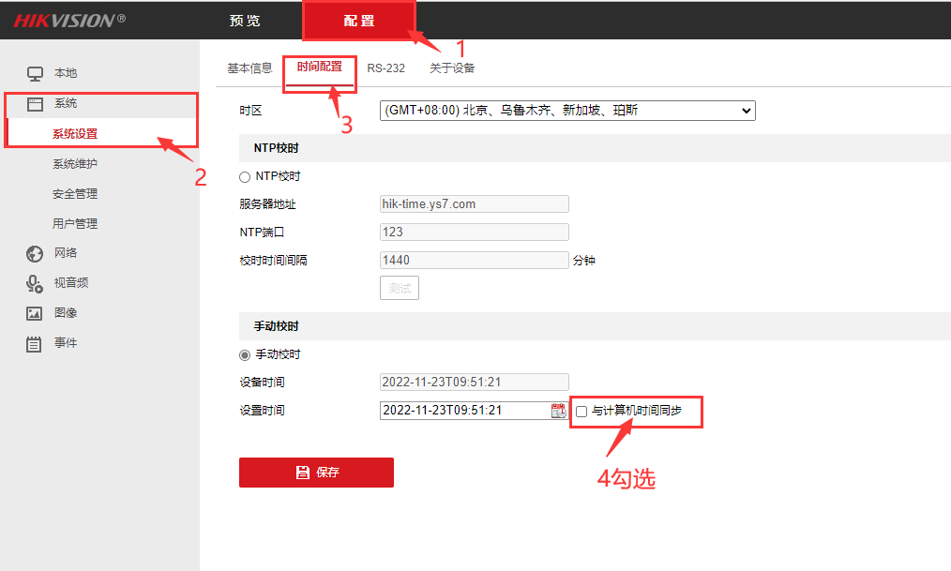
IPC的使用及初始化
以管理员身份进入后台界面后，就能够修改设备各项参数属性。我们以修改设备显示时间配置为例，设备的默认初始时间为1970-01-01，我们需要调整为当前时间，具体步骤如下：
  点击左上角“配置”
  左边栏点击“系统”下的“系统设置”
  点击“时间配置”
  在下方“手动校时”中，勾选选项“与计算机时间同步”
  点击保存，右下角弹出提示框“保存成功”
  设备已变为当前时间
注：预览功能还需安装浏览器插件，本实验未使用该功能，故不在此赘述。

Slide 30
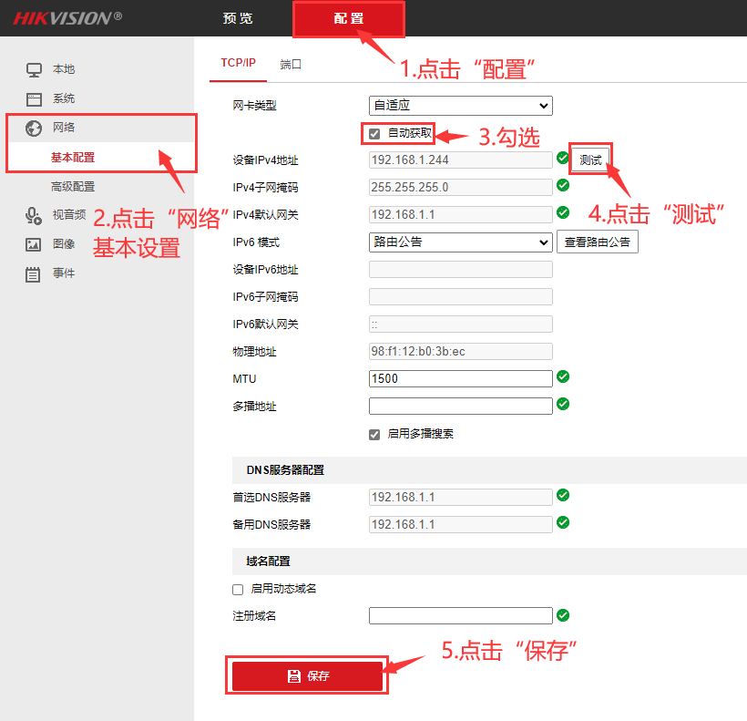
IPC的使用及初始化
除此之外，我们还需要对设备的网络进行初始化管理。进入“网络”—— “基本配置”，具体步骤如下：
  点击左上角“配置”
  左边栏点击“网络”下的“基本设置”
  在“TCP/IP”中，勾选自动获取，会自动分配IP地址
  点击“测试”按钮，弹出提示框“该地址尚未被使用”
  点击保存，右下角弹出提示框“保存成功”
Notes:
注：设置自动获取IP后，不会产生同一网段下多个设备IP地址冲突的问题，但每次重启设备可能会刷新IP地址，需要重新获取。

Slide 31
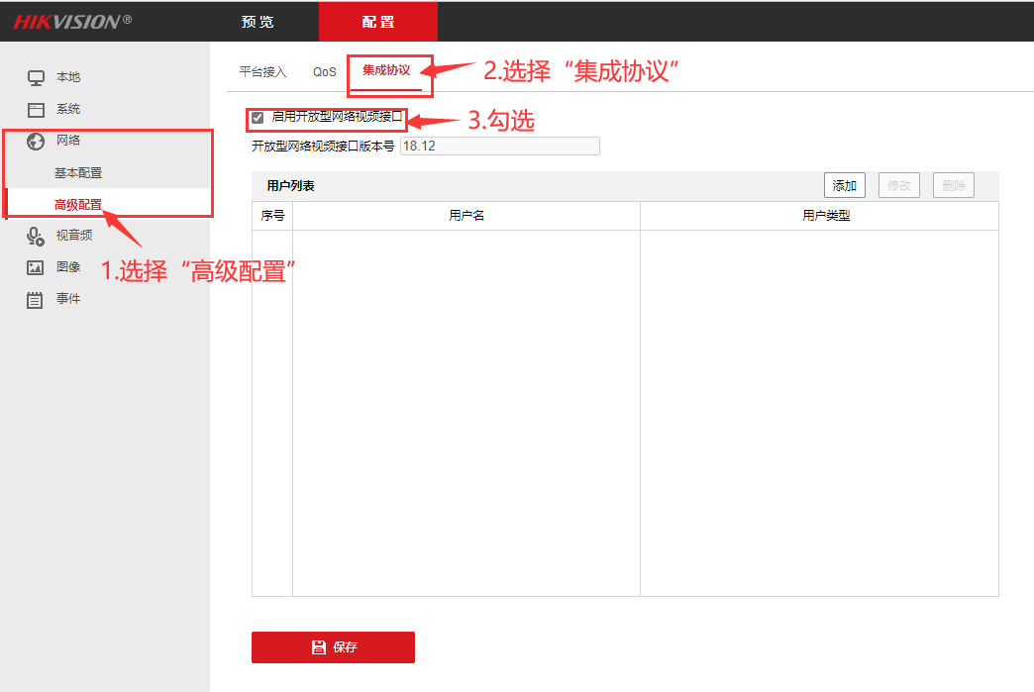
IPC的使用及初始化
点击“网络”—— “高级配置”，选择集成协议，必须勾选“启用开放型网络视频接口”，否则将无法通过onvif协议搜索到该设备的IP地址：

Slide 32
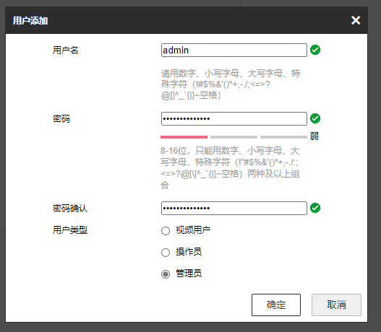
IPC的使用及初始化
在同一页面下，“用户列表”点击“添加”按钮，输入默认用户名“admin”及两次密码“terabits123456”，用户类型勾选“管理员”，点击“确认”：

Slide 33
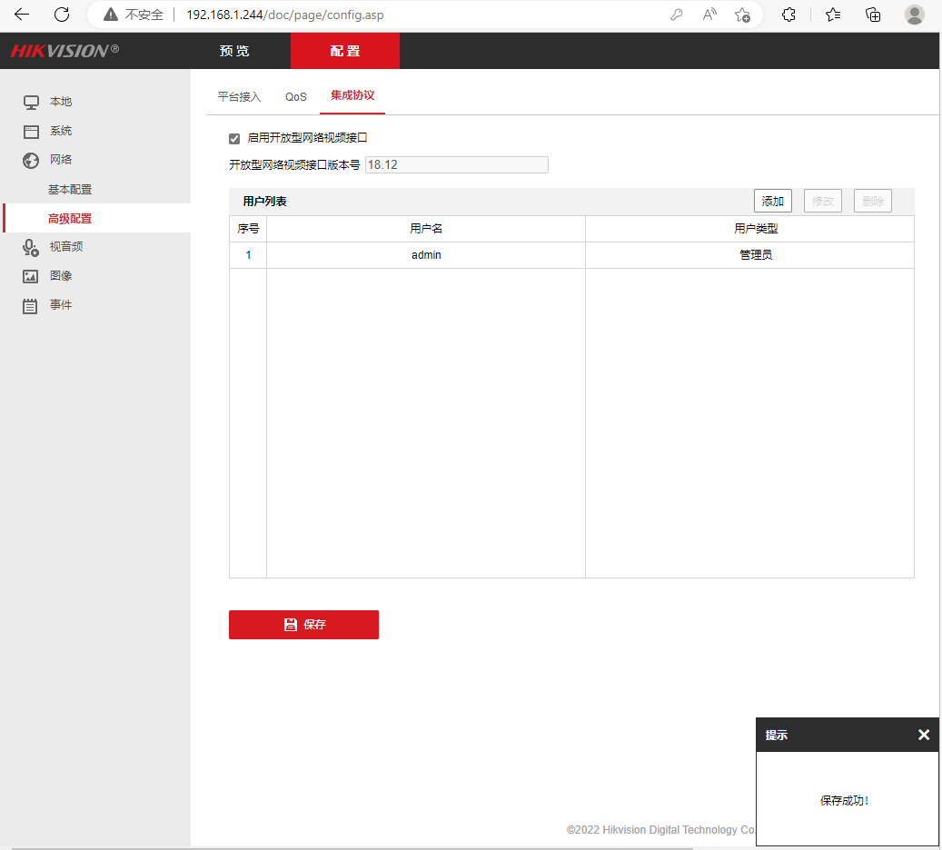
IPC的使用及初始化
添加完毕后用户列表会有一条admin用户信息，点击保存，右下角弹出提示框“保存成功”：

Slide 34
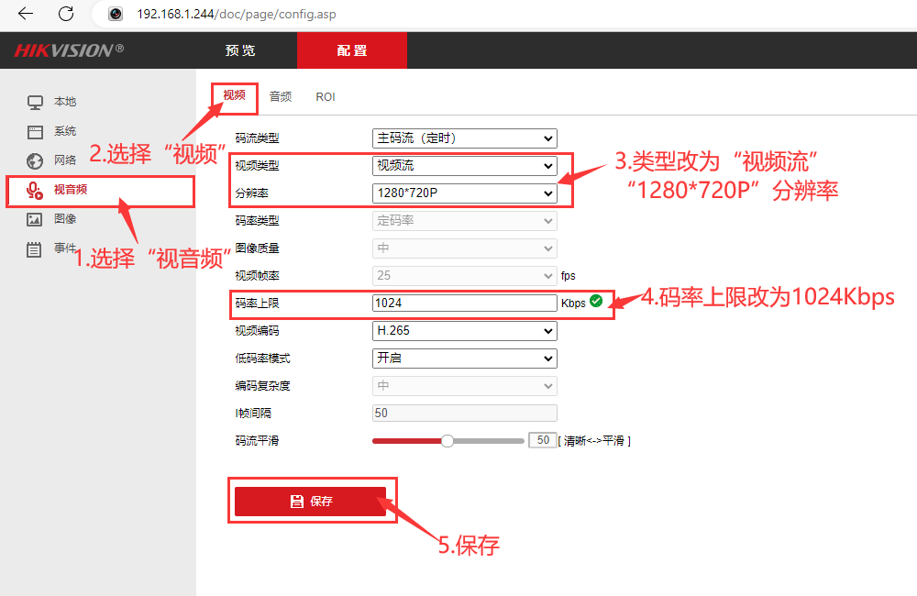
IPC的使用及初始化
此外，由于后续课程还需要利用IPC视频流调用目标检测模型，为了保证调用模型的检测速度，我们对IPC的视频流进行设置：
  左侧栏选择“视音频”
  选择“视频”
  更改视频类型（视频流）与分辨率（1280*720P）
  调整码率上限（1024Kbps）
  保存，右下角弹出提示框“保存成功”
至此，有关IPC初始化及设置必需步骤全部完成。

Slide 35
实验流程
IPC的使用及初始化
安装必需的库
程序代码介绍
修改并运行程序

Slide 36
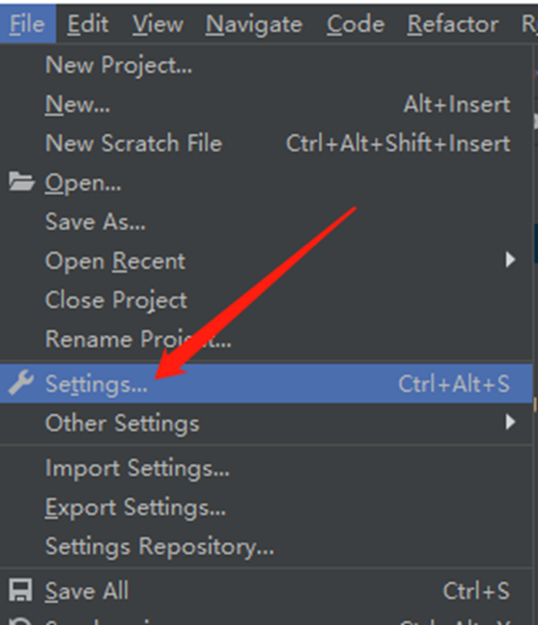
安装必需的库
打开pycharm，选择项目环境后，左上角File➡settings…进入设置界面。

Slide 37
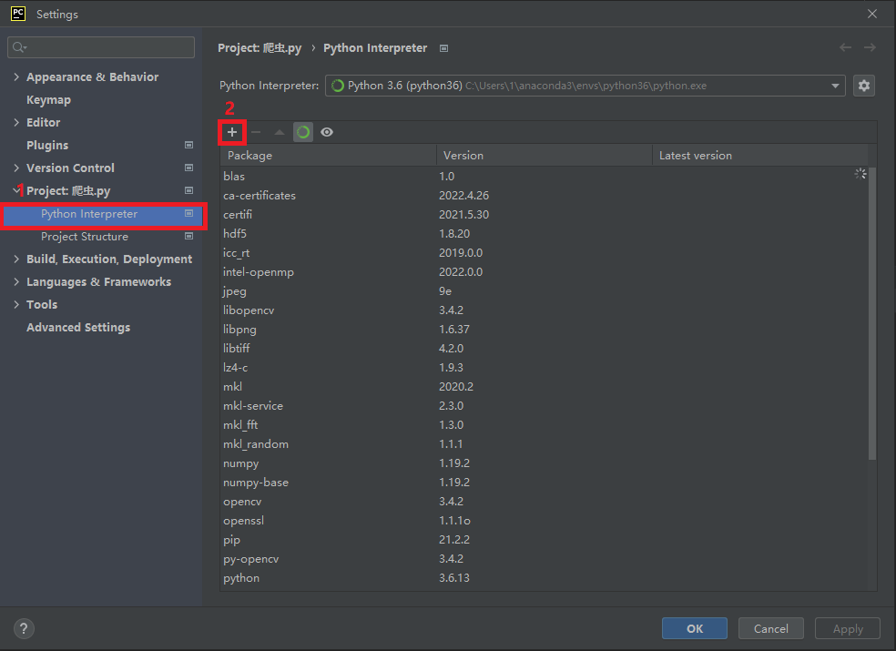
安装必需的库
在设置界面中，选择Python Interpreter，点击加号：

Slide 38
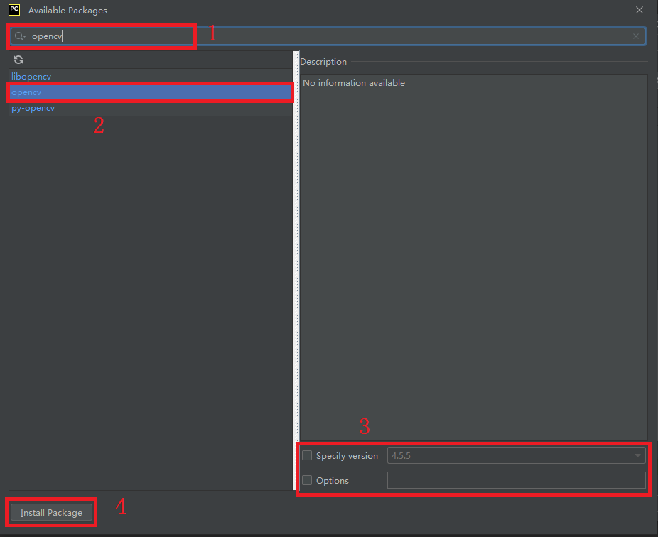
安装必需的库
在接下来的界面中搜索想要安装的库进行安装：
  步骤1：搜索行搜索“opencv”
  步骤2：等待一段时间后显示结果，单击选择“opencv”
  步骤3：选择不同的版本及安装选项，这里我们需要勾选“Specify version”，点击右侧下拉框选择安装版本，安装的版本为3.4.2。
  步骤4：单击“Install Package”安装。

Slide 39
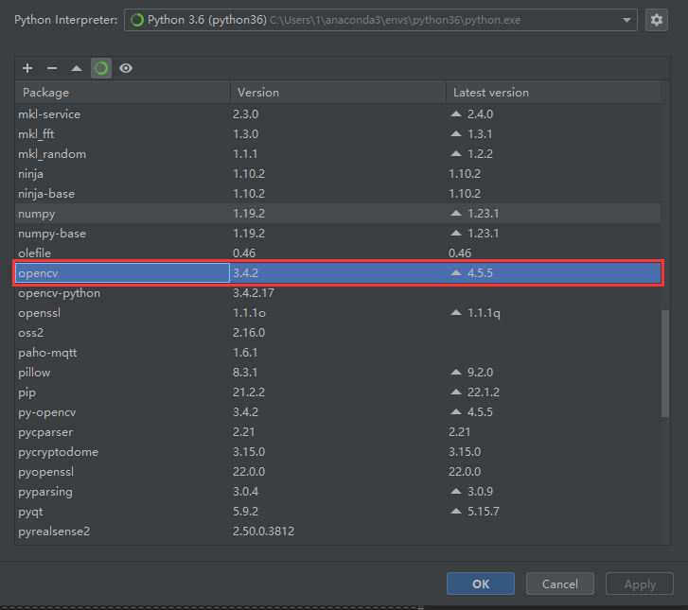
安装必需的库
可以在Python Interpreter页面检查opencv是否成功安装以及opencv的版本。
注：opencv库包含很多其他的基础库如numpy等，库列表中新增很多库属于正常现象。

Slide 40
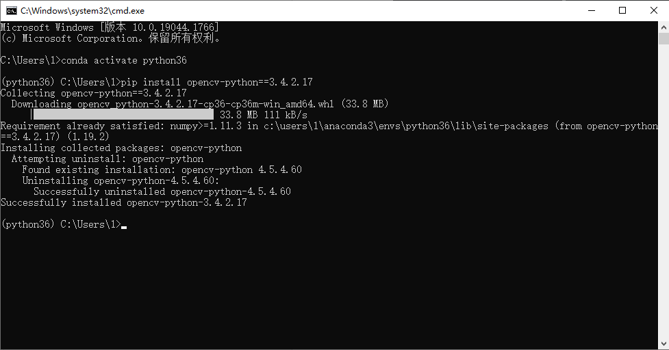
安装必需的库
也可以通过打开命令提示符通过指令安装指定版本的opencv，Win+R组合键打开运行界面，输入cmd回车进入命令提示符，输入以下指令：
  conda activate python36
  pip install opencv-python==3.4.2.17（指定版本）
Notes:
用命令提示符安装库更加规范及通用；两种方式安装的库版本与名称有细微差别，不影响程序实际调用及功能实现。

Slide 41
实验流程
IPC的使用及初始化
安装必需的库
程序代码介绍
修改并运行程序

Slide 42
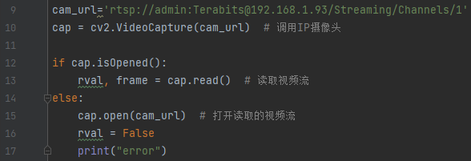
程序代码介绍
通过ONVIF协议中音视频rtsp协议读取摄像机视频流：
cam_url值采用rtsp协议读取指定设备视频流。该值由若干个属性构成，下面对其进行逐一解释：
  ‘rtsp:// admin: Terabits@ 192.168.1.93 /Streaming/Channels/1’
  rtsp://，rtsp实时流协议规范，一般不作修改
  admin，IPC设备预设置的用户名（根据设备修改）
  Terabits，IPC设备预设置的密码（根据设备修改）
  192.168.1.93，IPC设备的IP地址（根据实际情况修改，即本实验第一步查询到的IP地址）
  Streaming/Channels/1，海康摄像机rtsp地址，一般不作修改（不同品牌的设备会有差异）
  rtsp://用户名:密码@IP/Streaming/Channels/101
Notes:
因此我们可以将这个值理解为：
rtsp://用户名:密码@IP/Streaming/Channels/101
注：所有设备初始化的用户名为admin，密码为terabits123456，本实验演示中使用的密码为Terabits。

Slide 43
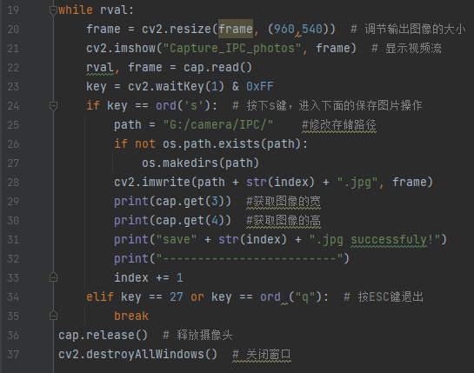
程序代码介绍
后几行代码利用opencv库读取并打开获得的视频流。当读取失败时返回error。
  当读取到视频流后，利用opencv库打开输出画面显示视频流。
  frame=cv.resize(frame,(960,540))中，960，540为界面显示大小，可自行调整。
  按下指定键“s”保存摄像机画面并写入存储路径，如果存储路径不存在就新建文件夹。
  然后会显示输出图像的尺寸，注意该尺寸和之前提到的界面大小不是同一个概念，该尺寸表示摄像机的像素值，通常是固定值，且与摄像机设备性能有关。
  最后设置按键以退出程序，释放摄像头设备资源，关闭所有窗口。

Slide 44
实验流程
IPC的使用及初始化
安装必需的库
程序代码介绍
修改并运行程序

Slide 45
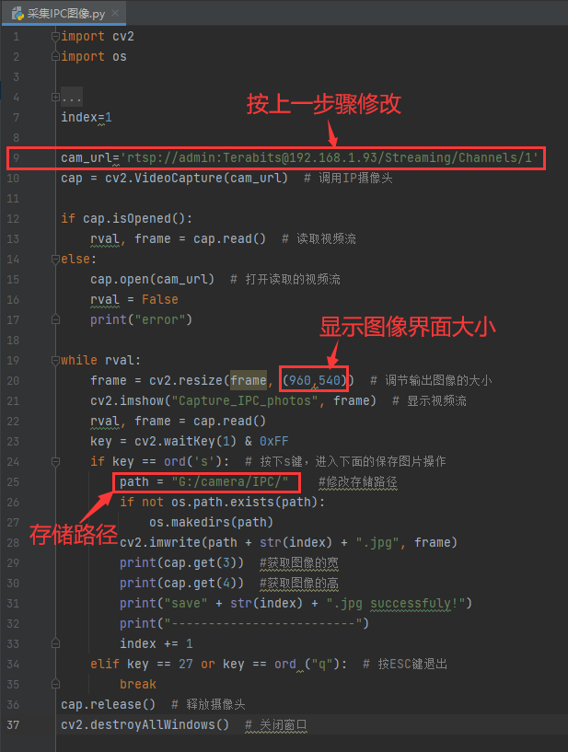
修改并运行程序
打开“采集IPC图像.py”，根据实际情况修改以下几个值：
  第9行的cam_url，根据上一步骤介绍修改且必须修改：
  rtsp://用户名:密码@IP/Streaming/Channels/101
  第20行的frame下括号内显示图像界面的大小，根据显示屏分辨率修改（可选）
  第25行path，图像的存储路径，根据实际情况修改（可选）

Slide 46
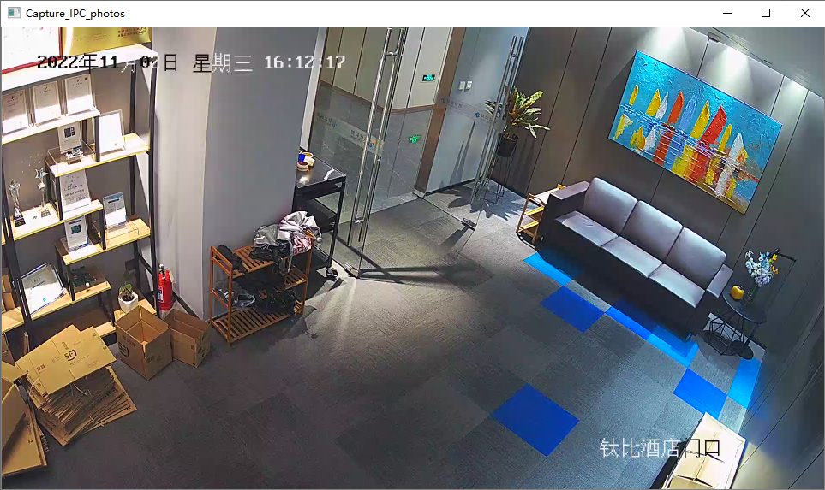
修改并运行程序
修改完毕后右键选择Run‘采集IPC图像’，或点击右上方绿色箭头运行，系统会自动打开摄像机画面。

Slide 47
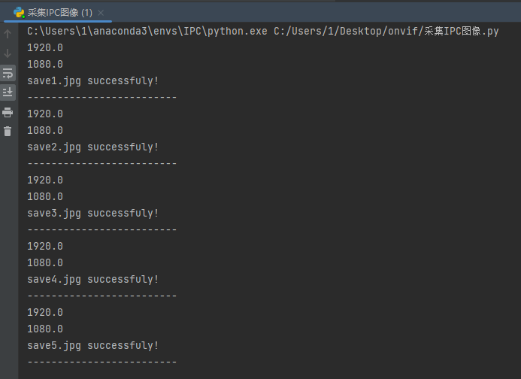
修改并运行程序
在该界面下按下“s”键，采集当前摄像头画面并保存在之前设置的path中。调整摄像头和画面，多次按“s”键以采集多张图片。
拍摄完成后，在该界面下按“q”键退出程序。

Slide 48
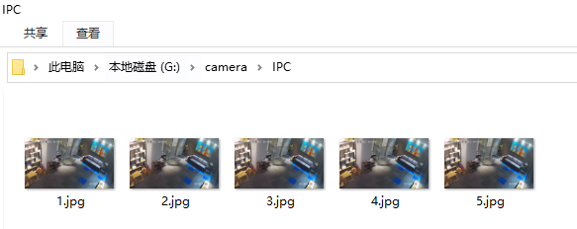
实验结果
打开path存储路径，可以发现拍摄的图片已经保存在其中。

Slide 49
/04
注意事项

Slide 50
注意事项
确保PC机与IPC位于同一网段下。
不同品牌型号的IPC可能遵循不同的通信协议，协议的写法也有所不同，本实验仅以海康摄像机为例，具体实际情况需要查询相对应设备的手册说明。
采集的图像尺寸大小由摄像机的像素性能决定。
尽量不要卸载官方软件再重新安装，Win10下卸载需要用数据表完全卸载，非常麻烦。
更改设备IP后网址界面会重定向导致卡顿，需要重新输入新IP地址进行访问。

Slide 51
课程小结
在本节课中，我们学习了：
ONVIF协议与IPC的概念
使用python程序获取视频流
使用python程序采集IPC图像

